Slide 1
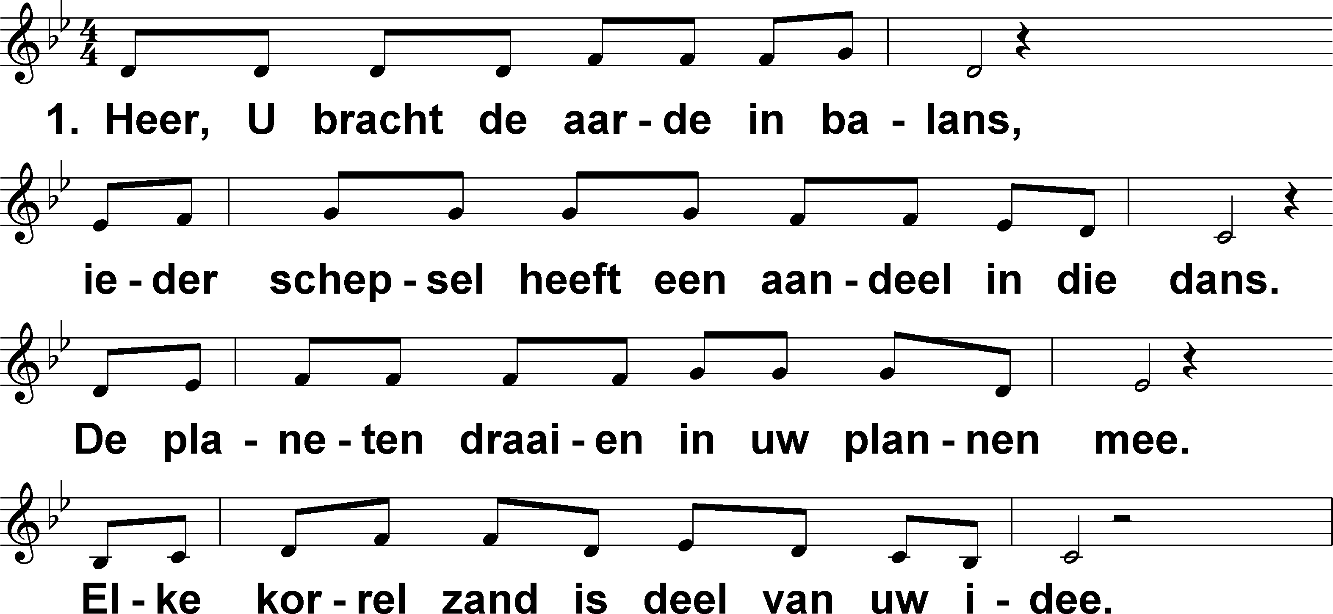
Breng ons in evenwicht (SvG) tekst R. Smith; muziek: A. Roest, muziekbewerking: M. Smith, R. Smith

Slide 2
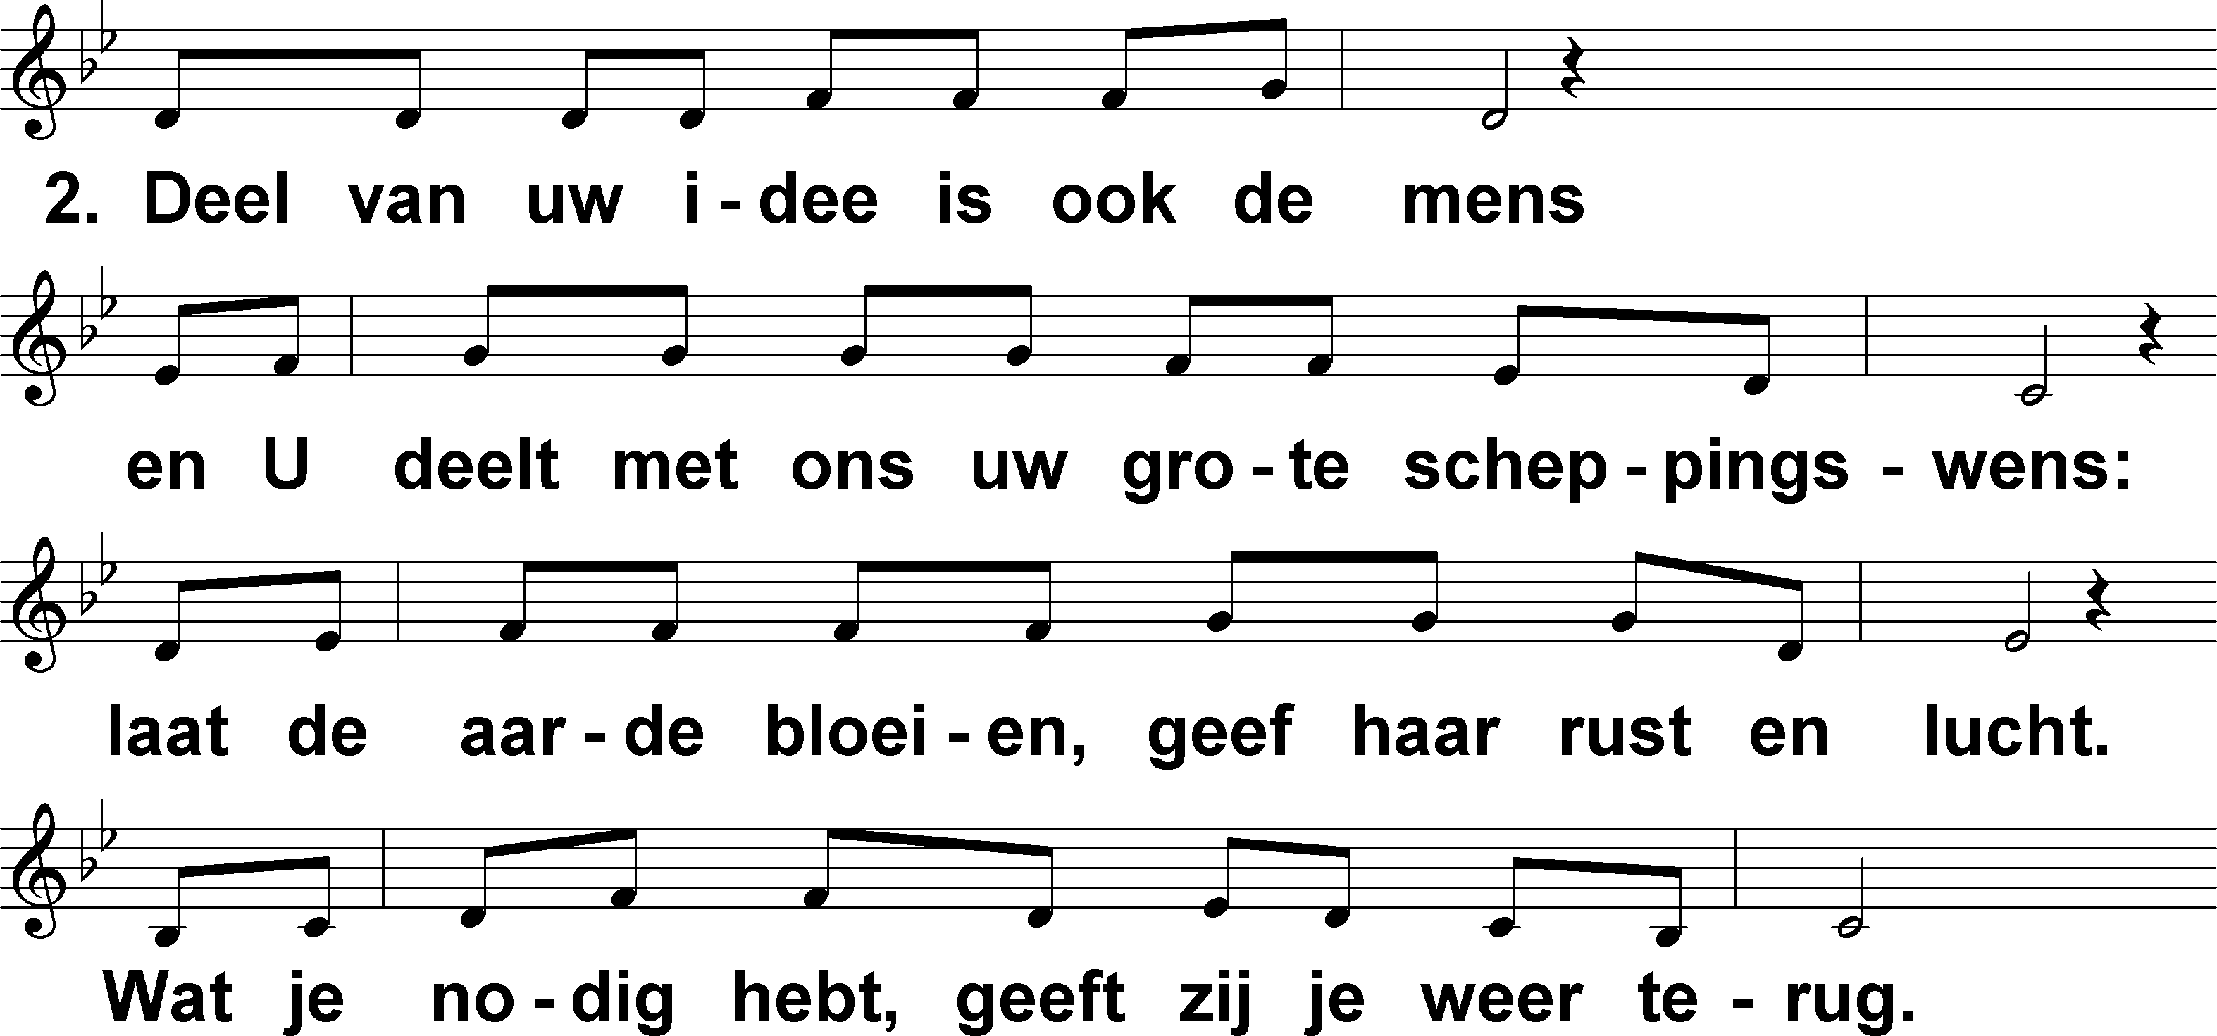
Breng ons in evenwicht (SvG) tekst R. Smith; muziek: A. Roest, muziekbewerking: M. Smith, R. Smith

Slide 3
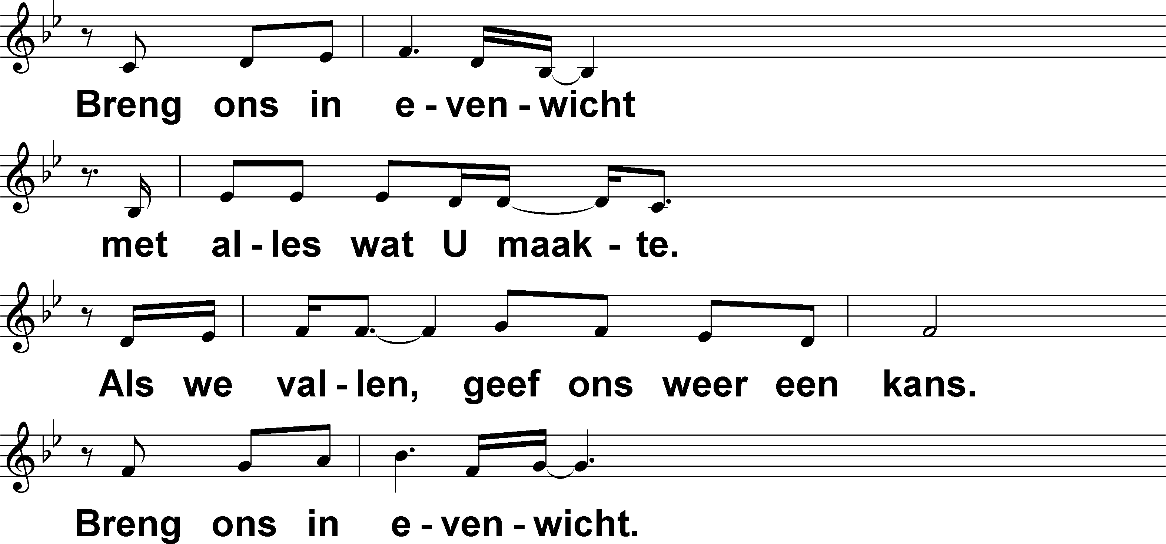
Breng ons in evenwicht (SvG) tekst R. Smith; muziek: A. Roest, muziekbewerking: M. Smith, R. Smith

Slide 4
Breng ons in evenwicht (SvG) tekst R. Smith; muziek: A. Roest, muziekbewerking: M. Smith, R. Smith

Slide 5
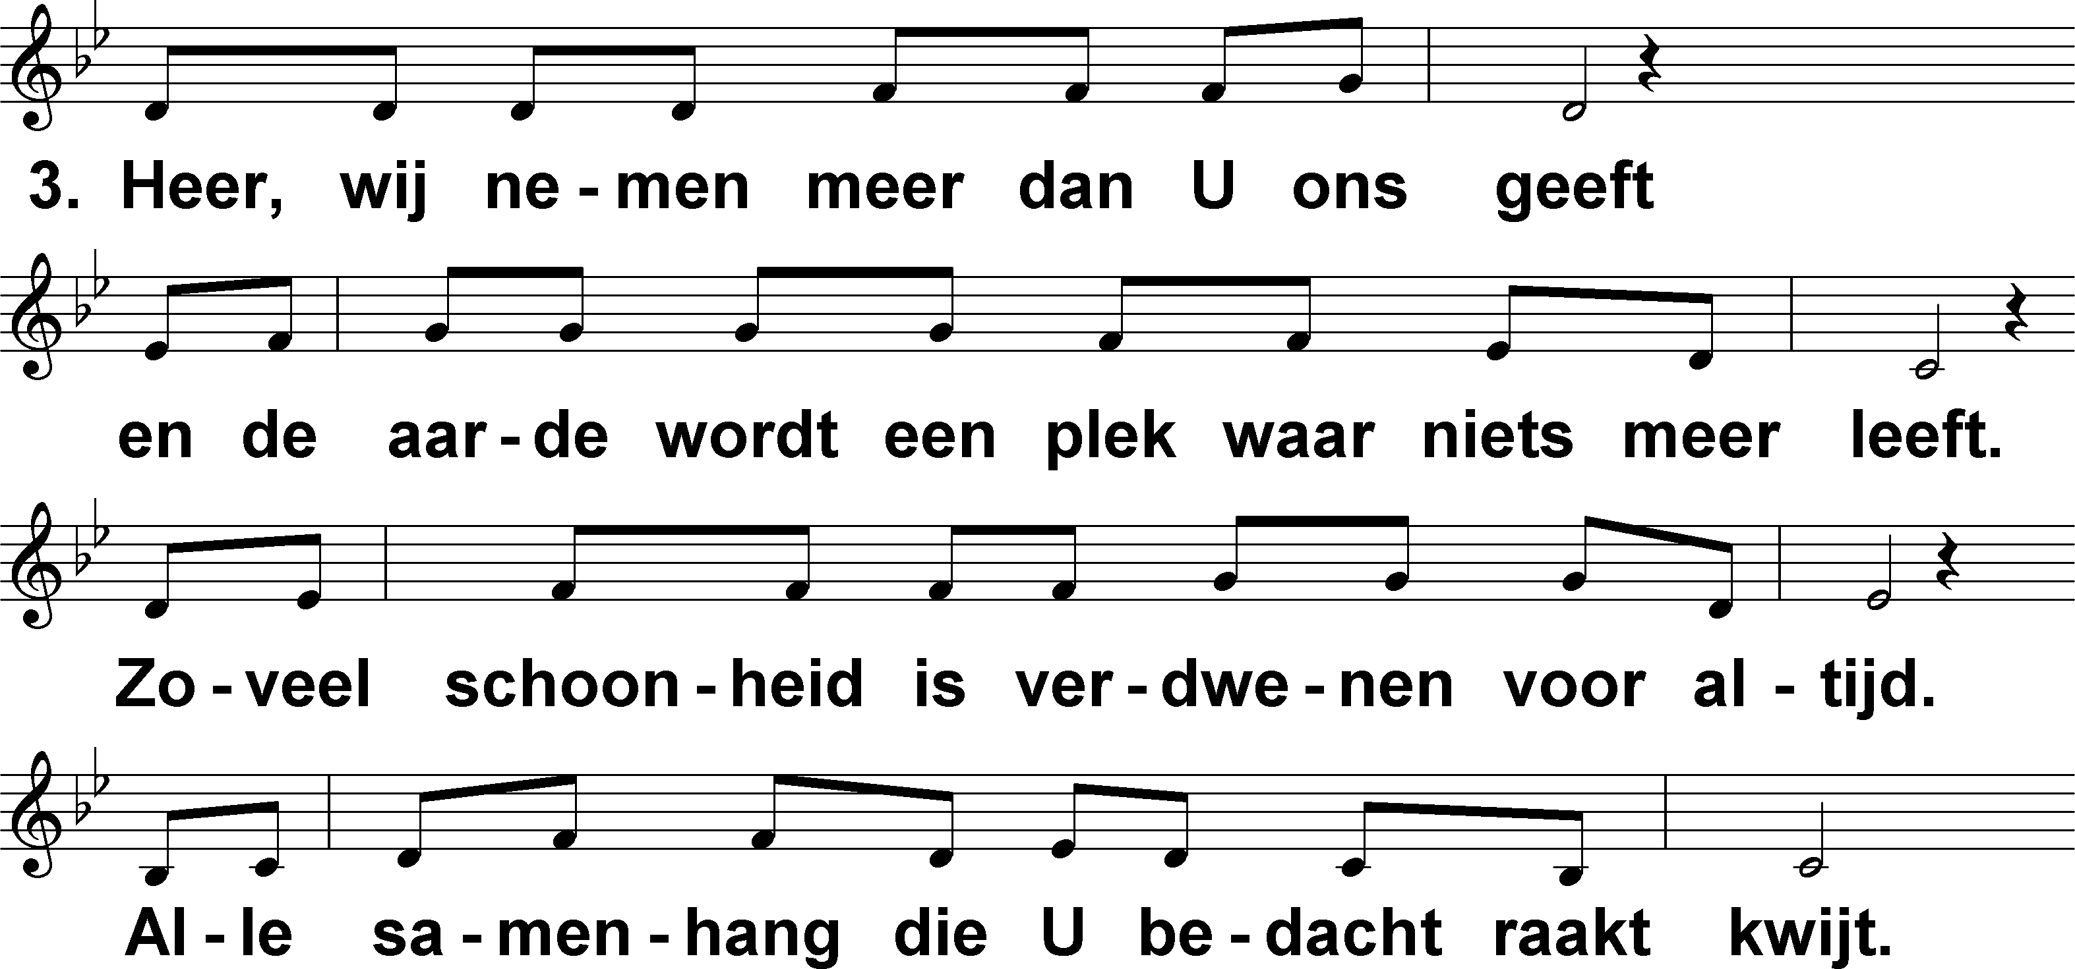
Breng ons in evenwicht (SvG) tekst R. Smith; muziek: A. Roest, muziekbewerking: M. Smith, R. Smith

Slide 6
Breng ons in evenwicht (SvG) tekst R. Smith; muziek: A. Roest, muziekbewerking: M. Smith, R. Smith

Slide 7
Breng ons in evenwicht (SvG) tekst R. Smith; muziek: A. Roest, muziekbewerking: M. Smith, R. Smith

Slide 8
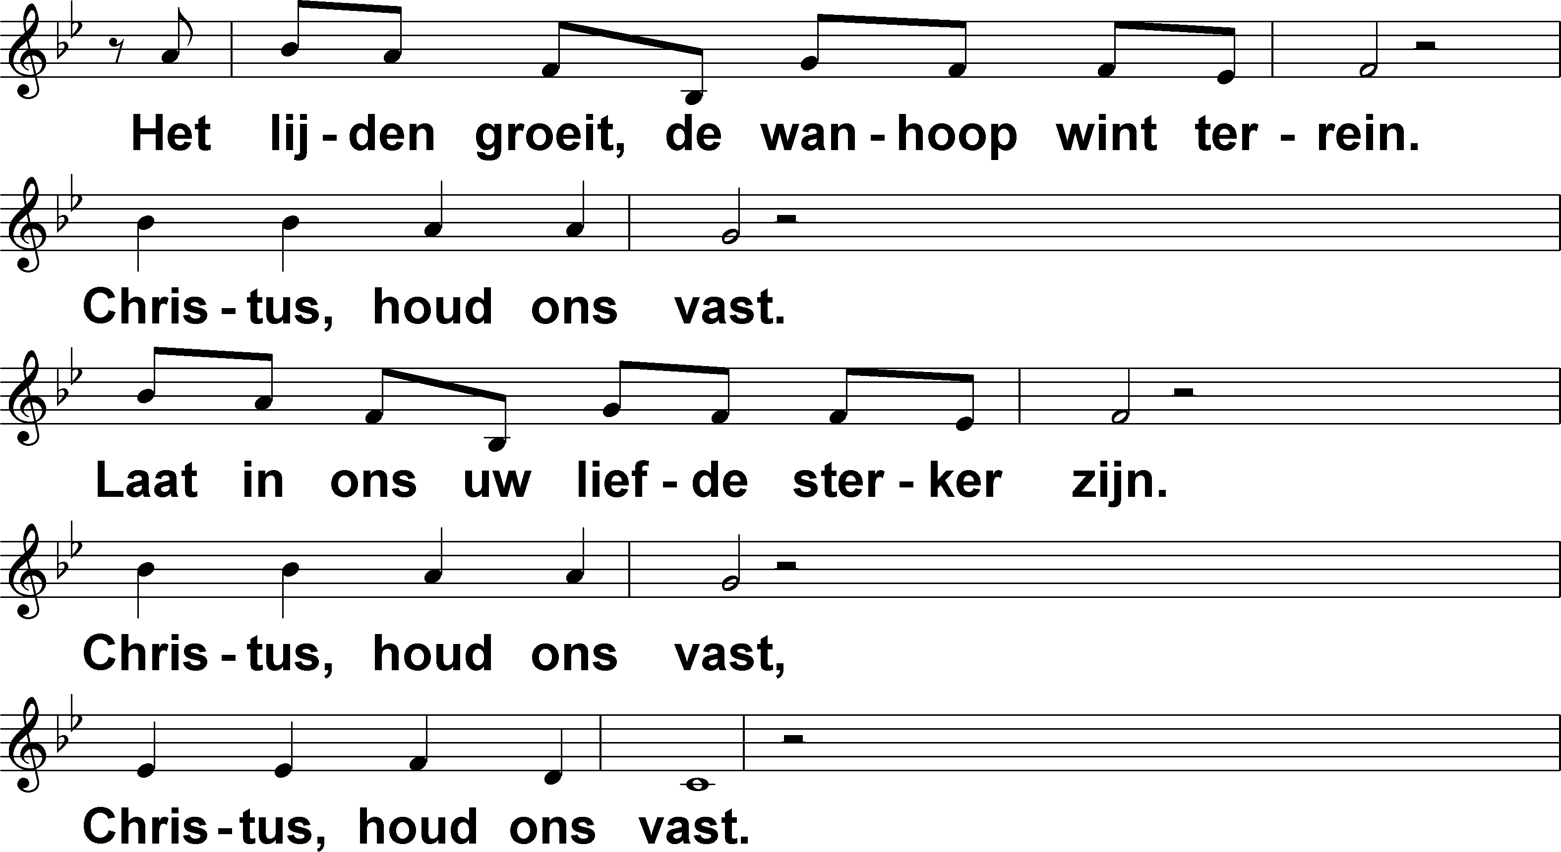
Breng ons in evenwicht (SvG) tekst R. Smith; muziek: A. Roest, muziekbewerking: M. Smith, R. Smith

Slide 9
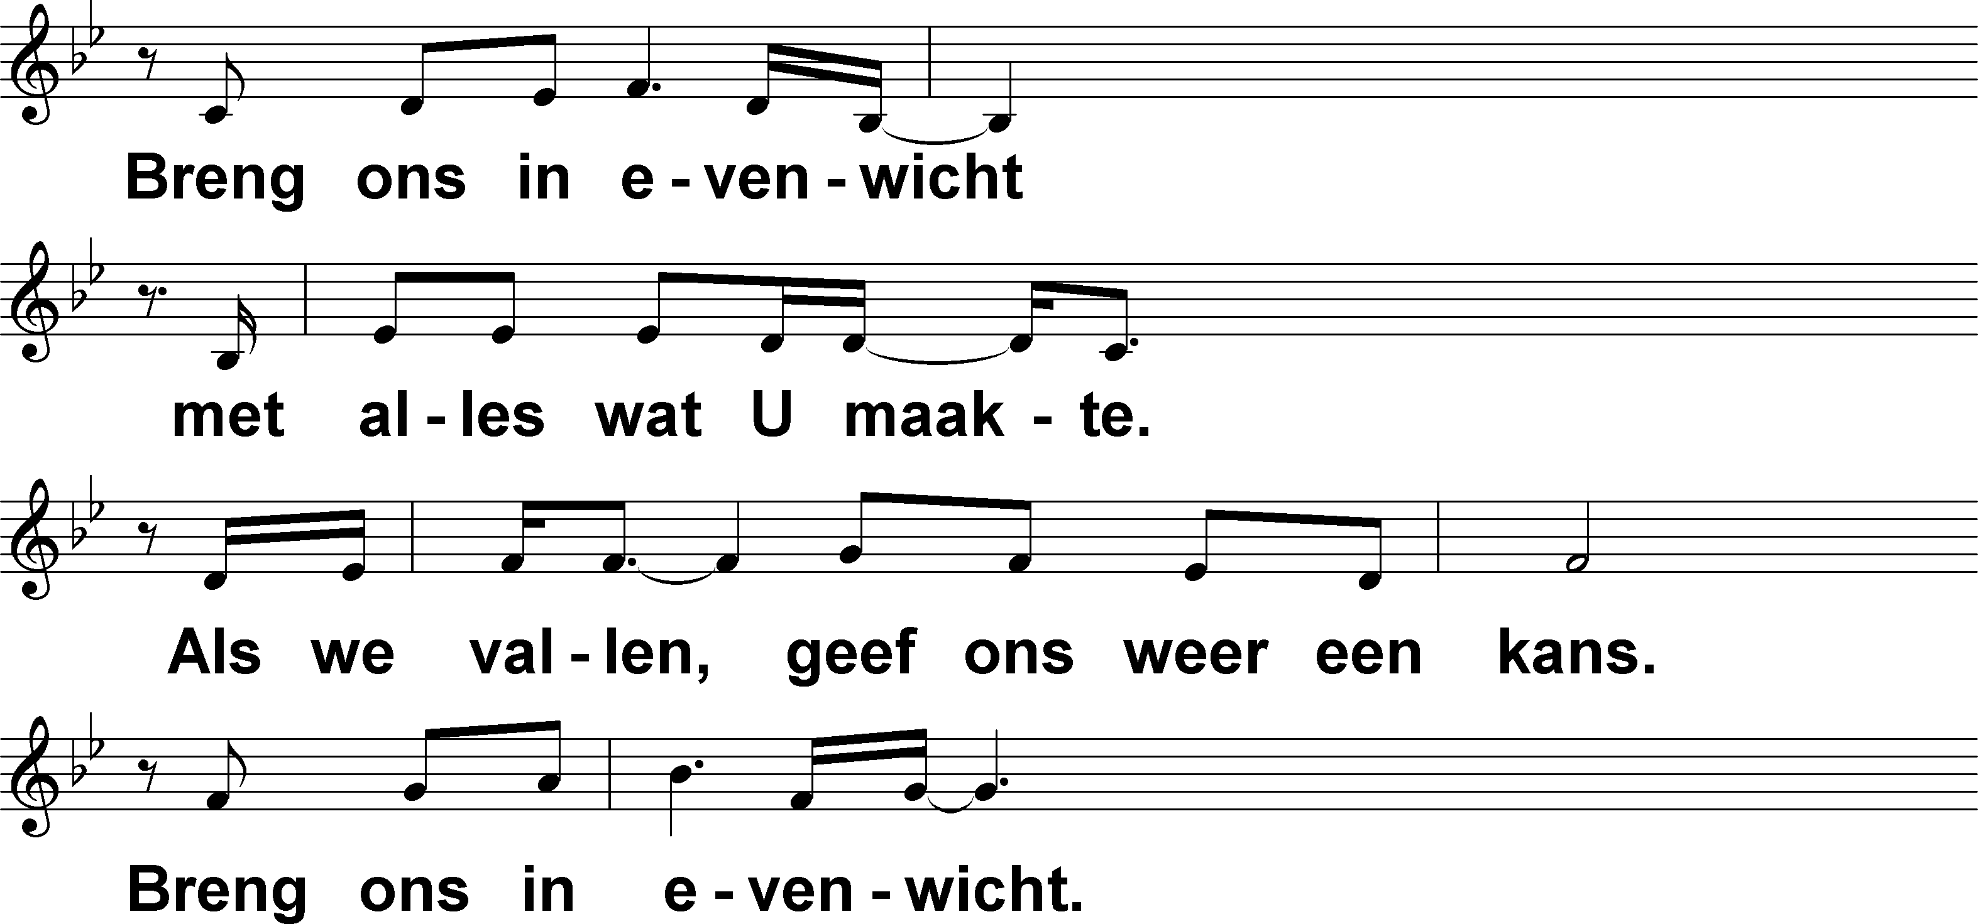
Breng ons in evenwicht (SvG) tekst R. Smith; muziek: A. Roest, muziekbewerking: M. Smith, R. Smith

Slide 10
Breng ons in evenwicht (SvG) tekst R. Smith; muziek: A. Roest, muziekbewerking: M. Smith, R. Smith

